Slide 1

Deep Learning
김영욱
Hello AI
Notes:
https://youtu.be/0r_QueHF3Qg

Slide 2
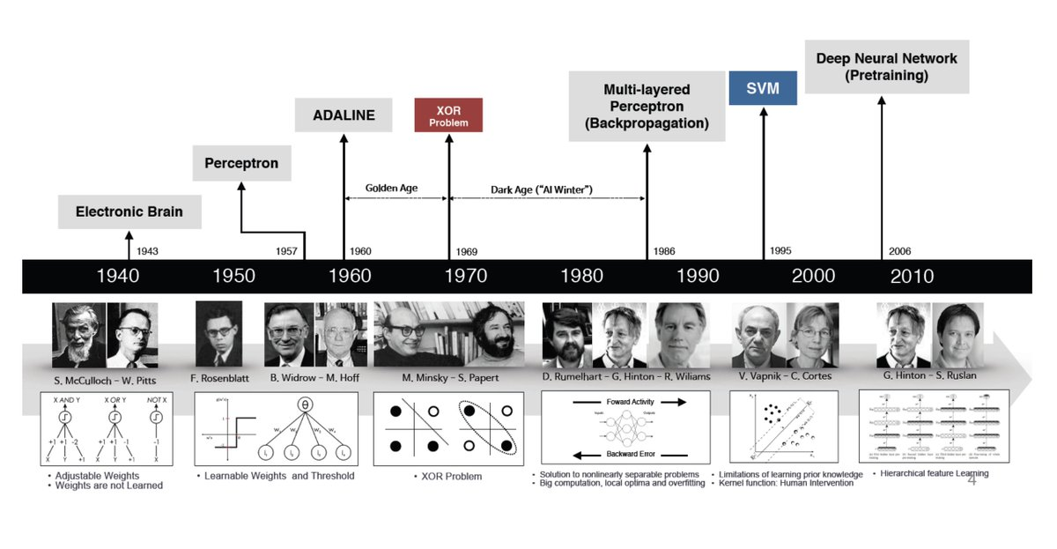

Slide 3
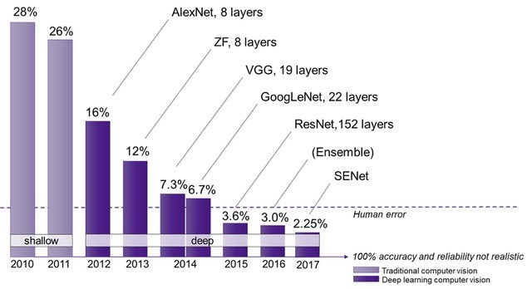
Notes:
https://semiengineering.com/new-vision-technologies-for-real-world-applications/

Slide 4
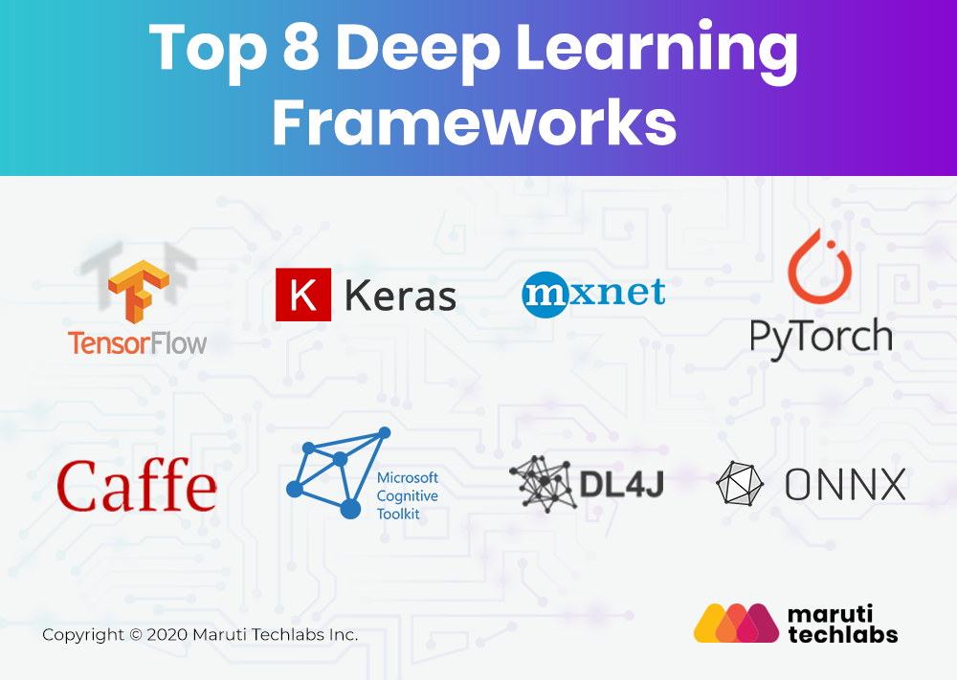
Notes:
https://marutitech.com/top-8-deep-learning-frameworks/

Slide 5
대표적인 Deep Learning Framework
TensorFlow
Google, 핵심 코드가 C++로 작성
직관적인 고수준 API
뛰어난 이식성 및 확장성(Tensorflow-lite, Tensorflow Extended
진입장벽 다소 높음
Keras
직관적이고 쉬운 API
TensorFlow를 Backend로 활용
동일한 코드로 CPU, GPU에서 실행 가능

Slide 6
대표적인 Deep Learning Framework
Pythorch
Facebook
C/CUDA Backend로 사용.
진입장벽이 낮음 파이썬 문법과 유사
GPU 가속 연산

Slide 7
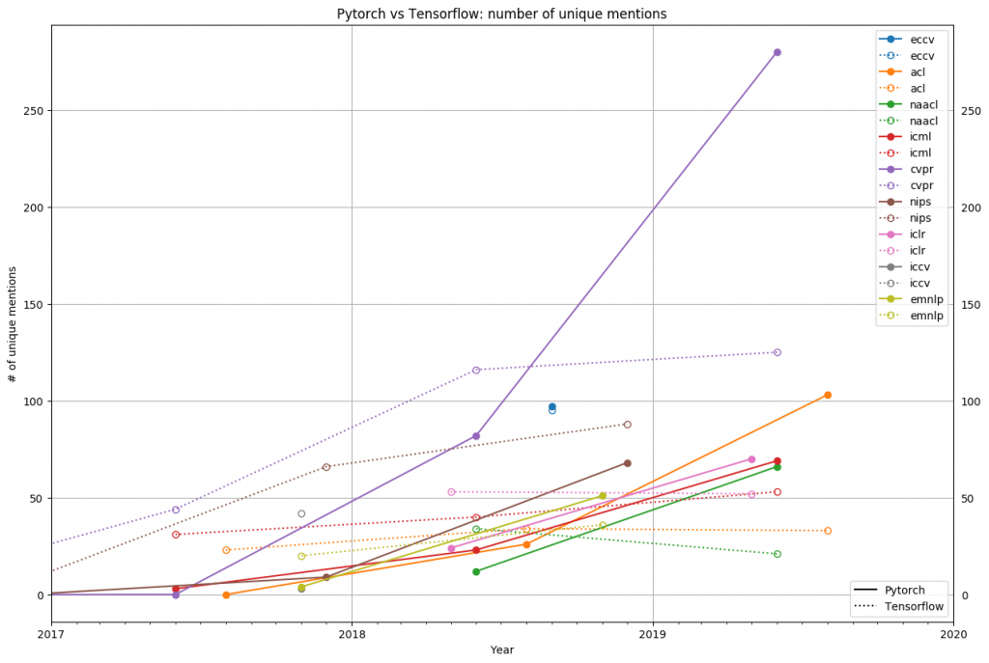
Notes:
https://www.exxactcorp.com/blog/Deep-Learning/pytorch-vs-tensorflow-in-2020-what-you-should-know-about-these-frameworks

Slide 8
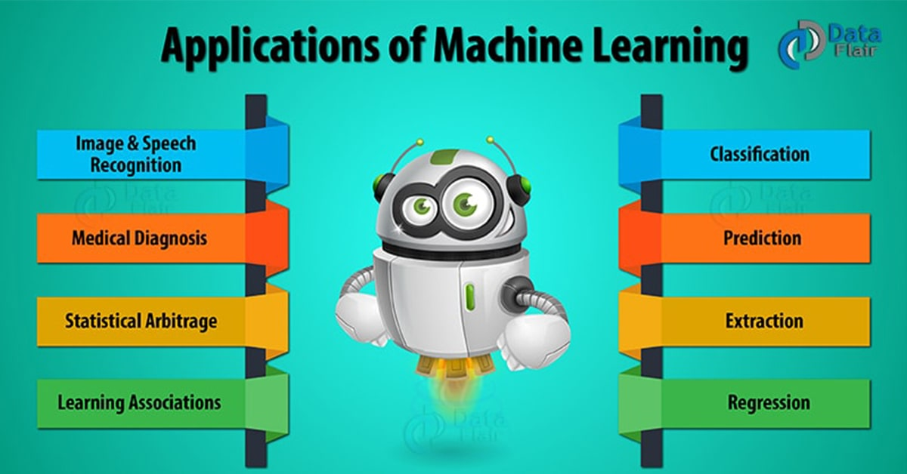
Notes:
https://data-flair.training/blogs/machine-learning-applications/

Slide 9
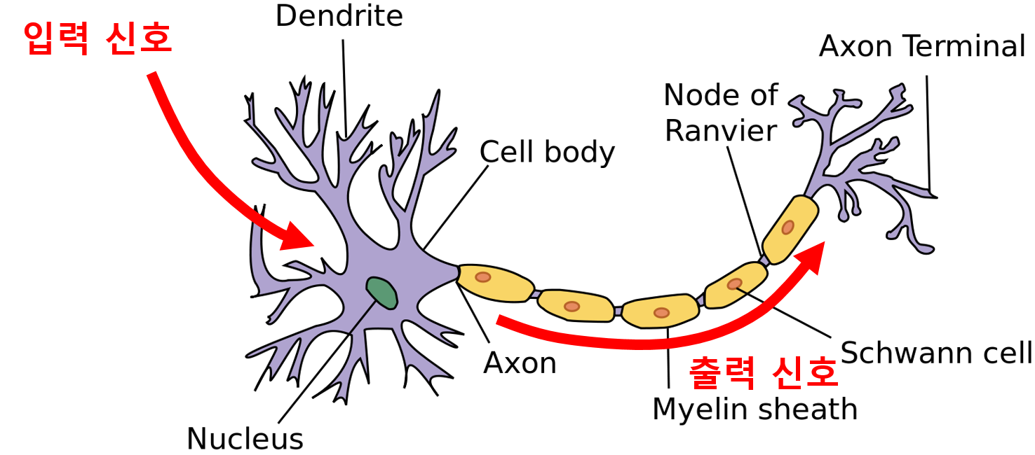
신경망(Neural Network)
인공지능 분야에서 쓰이는 알고리즘
＇인간의 뇌 구조를 모방’ 뉴런과 뉴런 사이에는 전기신호를 통해 정보를 전달

Slide 10
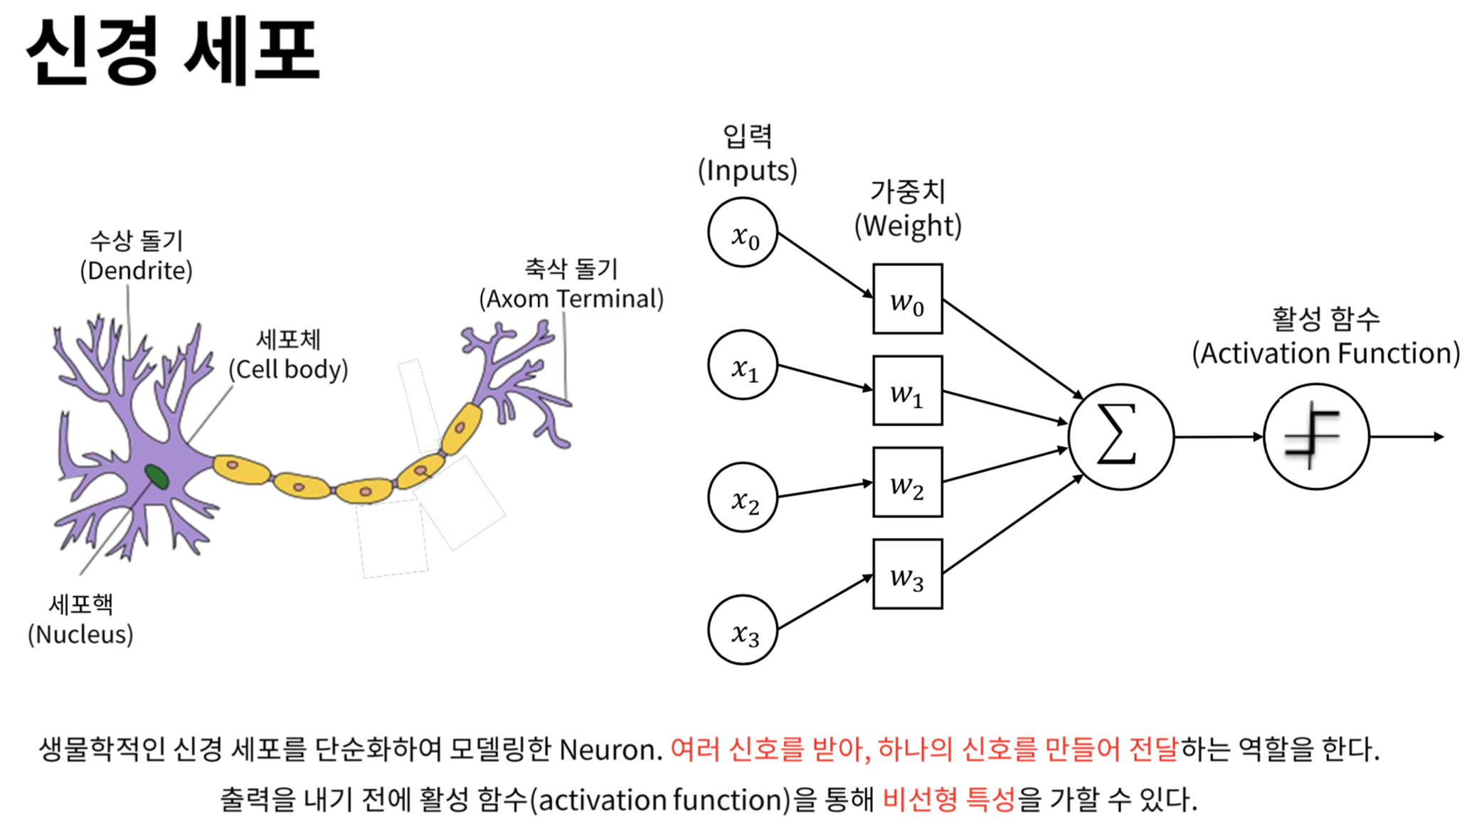
신경망(Neural Network)
뉴럴을 단순화하여 모델링한 구조
입력(inputs)과 가중치(weights)를 곱한 선형구조(linear)
활성화 함수(activation function)를 통한 비선형 구조(non-linear) 표현 가능
Notes:
https://heung-bae-lee.github.io/2019/12/06/deep_learning_01/

Slide 11
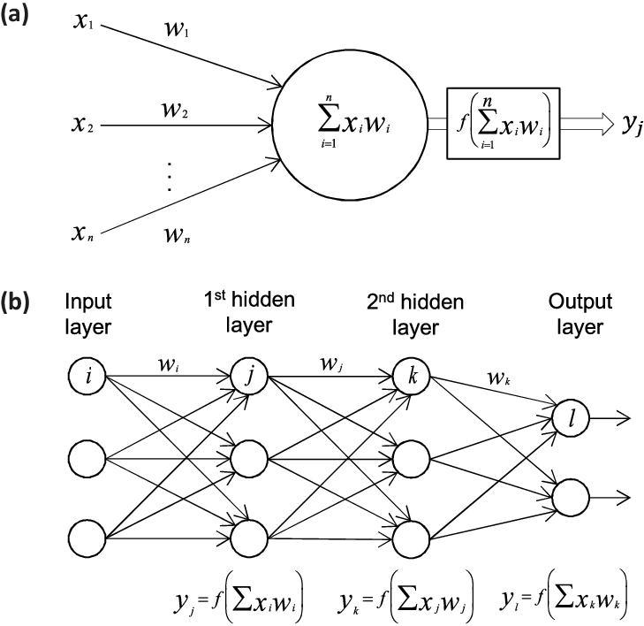
Artificial Neuron and Artificial Neural Network
노드(Node)와 엣지(Edge)로 표현
하나의 노드안에서 입력과 가중치를 곱하고 더하는 선형 (Linear) 계산
활성화 함수(Activation Funcation) 통과를 모두 포함
인공신경망 (Artificial Neural Network)
여러개의 인공뉴런들이 모여 연결된 형태
뉴런들이 모인 하나의 단위를 층(Layer)라고 하고 여러 층으로 구성될 수 있음 (Input Layer, Hidden Layer, Output Layer )
Notes:
https://heung-bae-lee.github.io/2019/12/06/deep_learning_01/

Slide 12
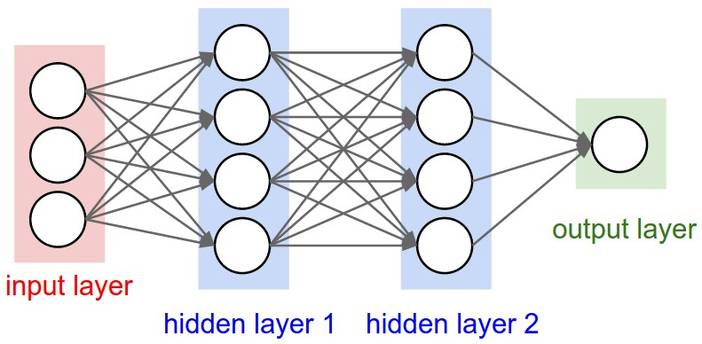
완전 연결 계층(Fully-connected Layer)
모든 노들이 서로 연결된 신경망
Dense Layer라고도 불림
입력노드 3개
은닉층1 노드 4개
은닉층2 노드 4개
출력층 노드 1개
총 3 x 4 x 4 x 1 = 48개의 선으로
연결되어 있음.

Slide 13
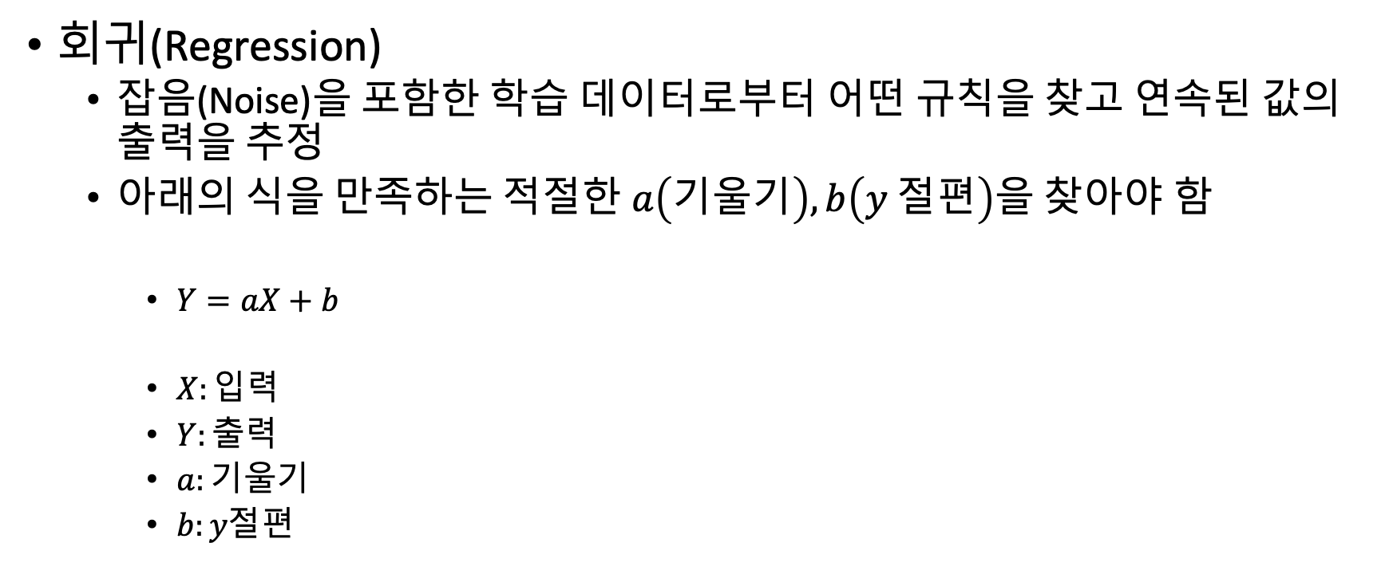
신경망의 활용
회귀(Regression)
잡음(Noise)을 포함한 학습 데이터로부터 어떤 규칙을 찾고 연속된 값의 출력을 추정
아래의 식을 만족하는 적절한 $a\left(기울기\right), b\left(y 절편\right)을 찾아야 함$
$Y=aX+b$
$X:입력$
$Y:출력$
$a:기울기$
$b:y절편$

Slide 14
신경망의 활용
회귀(Regression)
나이, 키, 몸무게에 따른 기대수명
아파트의 방의 개수, 크기, 주변 상가 등에 따른 아파트 가격

Slide 15
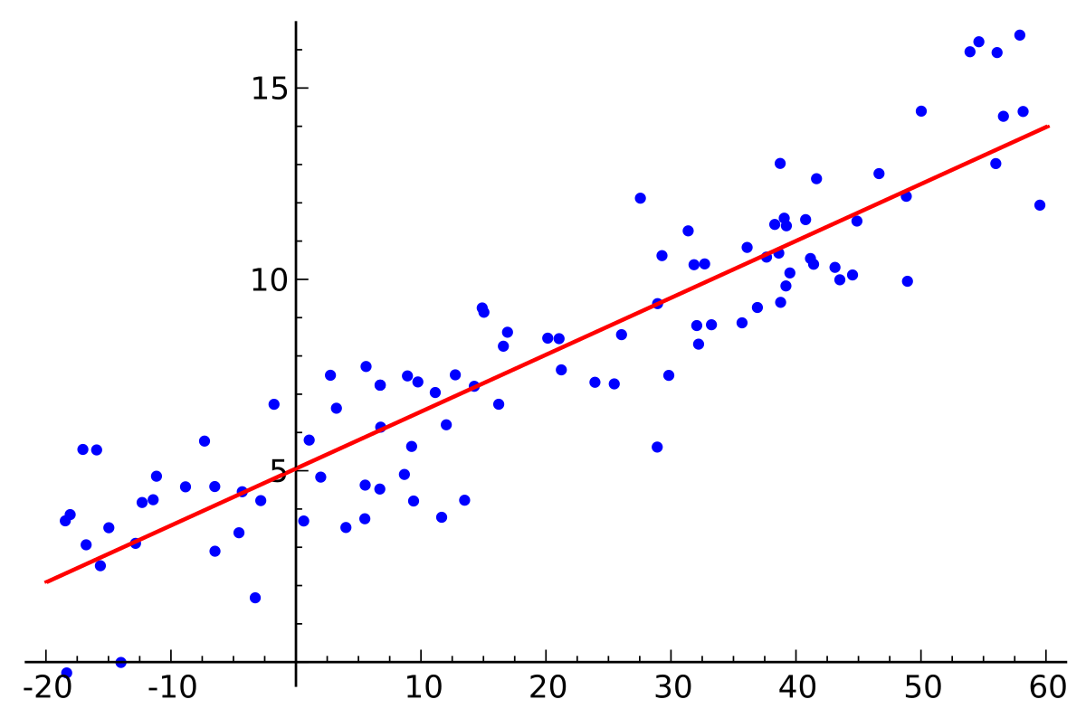
신경망의 활용

Slide 16
신경망의 활용
분류(Classification)
입력값에 따라 특정 범주(category)로 구분하는 문제 분류 곡선(직선)을 찾아야 함
범주의 개수에 따라서 이진 분류(Binary Classification), 로지스틱 회귀(Logistic Regression), 선형회귀와 비슷하지만 범주형 데이터를 분류하는 방향으로 선을 그음
면접점수, 실기점수, 필기점수에 따른 시험의 합격 여부

Slide 17
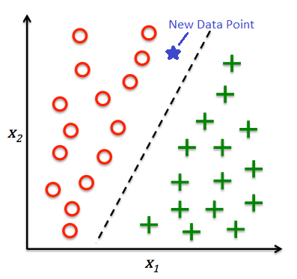
신경망의 활용

Slide 18
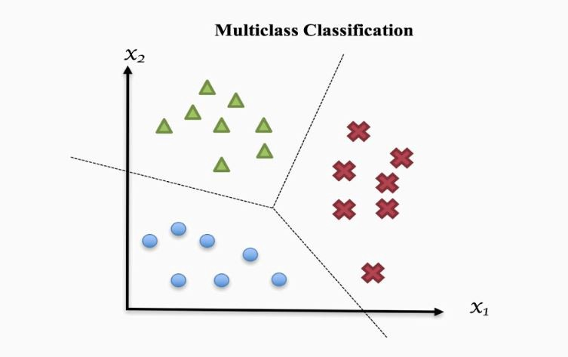
신경망의 활용
다중 분류(Multi-Class Classification
꽃잎 모양, 색깔에 따른 꽃의 종 분류

